Slide 1

导师：汤振宇 报告人：郭祥栋
组会报告
10.16

Slide 2
上周学习内容：
AlexNet、ZF Net论文
深度学习框架---Pytorch
下周任务：
继续学习Pytorch框架
VGGNet、GoogLeNet论文

Slide 3
ZF Net
Matthew D.Zeiler 和 Rob Fergus （纽约大学）2013年撰写的论文： Visualizing and Understanding Convolutional Networks
ZF Net是2013年ILSVRC的冠军，是CNN领域可视化理解的开山之作，当时CNN短板在于研究人员对模型的内部运行机理知之甚少，若是不能解决这个问题，针对模型的改进就只能依靠试错。作者通过可视化解释了为什么CNN有非常好的性能、如何提高CNN性能，然后进行调整网络，提高了精度。

Slide 4
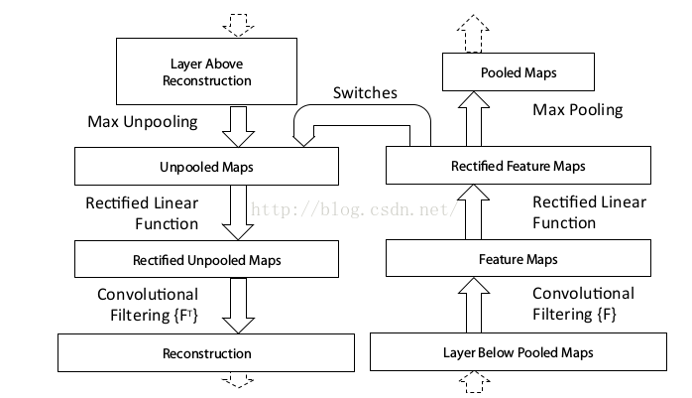
利用反卷积（Deconvolutional Network）实现特征可视化
unpooling：池化操作是非可逆的，但是我们可以用一组转换变量switch在每个池化区域中通过记录最大值的位置来获得一个近似逆。在解卷积网中，非池化操作使用这些转换来放置上述最大值的位置，保存激活的位置，其余位置都置0。
rectification：通过Relu重建特征图。
filtering：解卷积网中利用卷积网中的相同的滤波器的转置应用到纠正过的特征图中。注意反卷积应该解读为转置卷积，它并没有把卷积过程逆向，只是再做一次转置卷积维持W与X的关系（？）。解卷积网络与原先的CNN有相同的滤波器设置。

Slide 5
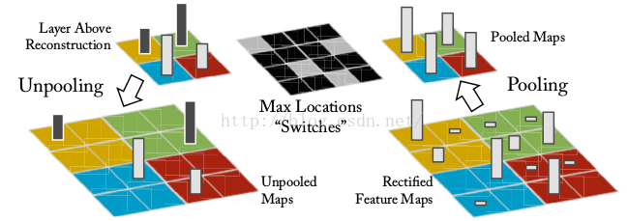

Slide 6
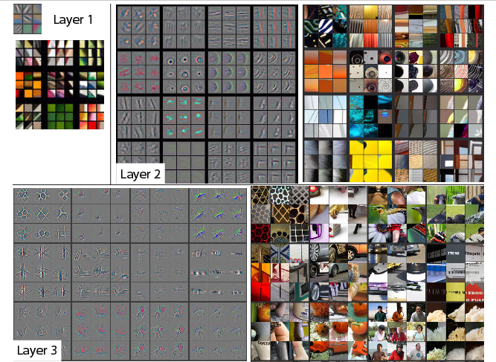
反卷积应用到每一层，实现特征可视化
左边这些灰色的图案就是我们通过DeConvnet反向输出的，右边的是跟左边图案对应的原图案的区域。可见， CNN的各层并不是黑箱，每一层都有其特定功能，分工明确。从浅到深，CNN会逐步提取出边缘、颜色、纹理、各种形状的图案，一直到提取出具体的物体。这些特征，越在浅层，越是普遍和通用；越在深层，就越接近我们的实际任务场景。

Slide 7
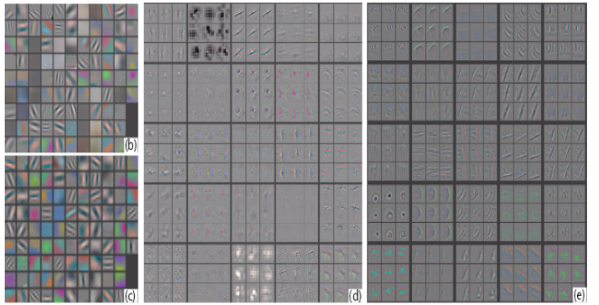
AlexNet、ZF Net进行反卷积对比
bd为AlexNet前两层反卷积可视化图；ce为ZF Net前两成可视化图。根据对比图可知ZF Net可以看到相比前面有更多的独特的特征，保留了更多的第一层和第二层中的信息。

Slide 8
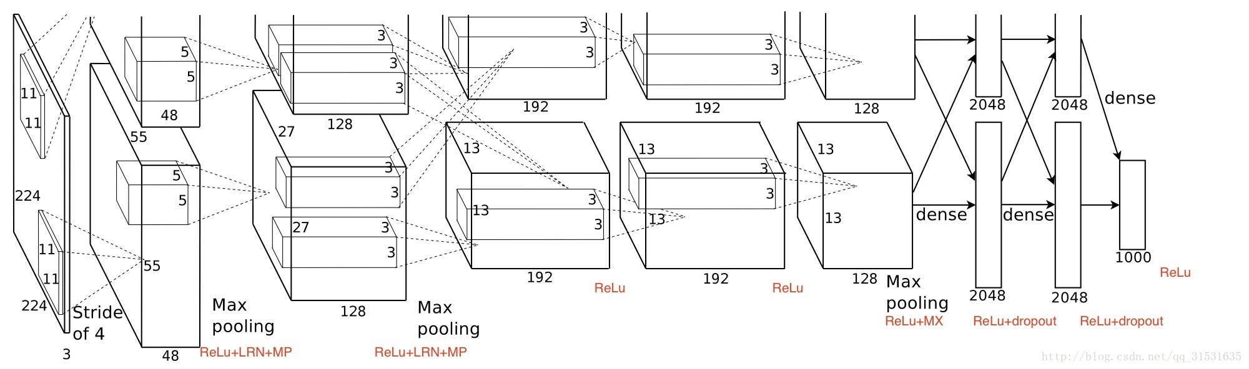
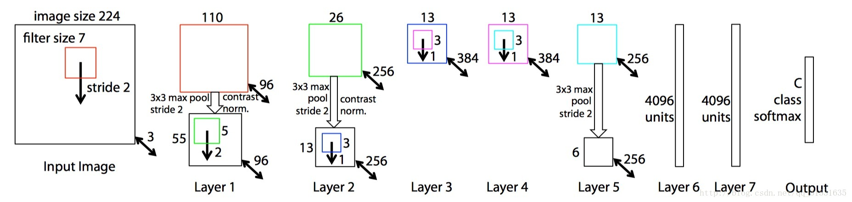
AlexNet、ZF Net网络架构
ZFNet的网络结构实际上与AlexNet没有什么很大的变化。由于可视化可以用来选择好的网络结构，通过可视化发现AlexNet第一层中有大量的高频和低频信息的混合，却几乎没有覆盖到中间的频率信息；且第二层中由于第一层卷积用的步长为4太大了，导致了有非常多的混叠情况；因此改变了AlexNet的第一层即将滤波器的大小11x11变成7x7，并且将步长4变成了2，下图为AlexNet网络结构与ZF Net的比较。

Slide 9
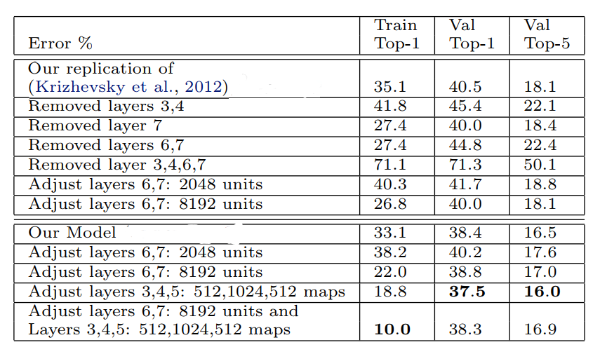
同时这篇文章对网络架构进行了改变，探究其性能。得到结论：模型的深度很重要，随意拿掉一层都会让准确率下降；改变全连接层节点数对分类性能影响不大；扩大卷积层节点数对训练结果有提高，但加大了过拟合风险；为下年VGG Net提供了创新思路（在卷积神经网络深度上的探究）。

Slide 10
思考：
由于反卷积中“逆池化”是一种近似操作，对反卷积结果是有影响的，即得到的可视化特征图不是真正的特征图。是否存在更加精确的算法或技术，来实现可视化，以改进网络（即：更具有科学依据的设置录波器个数和大小），提高性能？

Slide 11
谢谢！

